Slide 1
畅想之星馆配电子书使用指南

Slide 2


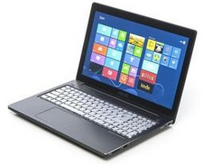
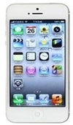
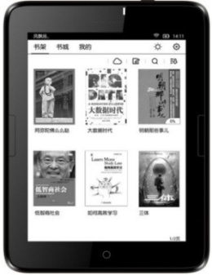





全设备，多终端的体验
电脑
手机
墨水屏
IPAD
浏览器
PC客户端
微信
APP

Slide 3


系统访问方式
PC端：访问畅想之星平台网址：http://www.cxstar.com/
微信端：微信关注“北京畅想之星”的微信公众号→产品中心→畅想之星电子书； 或者微信扫一扫学校专属二维码
手机APP：扫描下方二维码安装畅想阅读APP；或者搜索“畅想阅读”下载客户端
北京畅想之星公众号
畅想阅读APP二维码

Slide 4
问题1
如何登录？

Slide 5
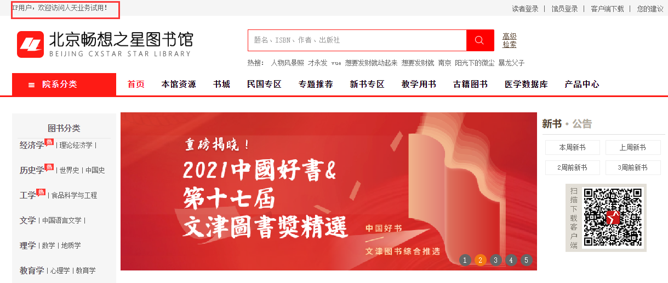
IP用户登录
网络要求：使用设备连接的网络是IP段内网络，一般情况是指校内网络或者图书馆内网络。
PC端通过浏览器访问系统首页地址，无需登录即可阅读使用，但是没有个人中心记录。
移动端或者APP需用注册账号（微信号或者手机号）登录后阅读使用，无需绑定图书馆。

Slide 6
读者账号登录
网络要求：没有网络限制，支持非校内网络或者图书馆内网络。
前提条件：已经和图书馆的统一认证系统或者CARSI联盟完成了对接之后才可支持读者账号登录，已经完成对接的图书馆页面会有提示（请输入读者账号或者一卡通号），或者直接跳转到学校的登录系统页面。
操作步骤：点击“登录”按钮，跳转到统一认证页面或者CARSI登录页面，直接输入“学号或者读者证号”和“密码”登录系统。

Slide 7
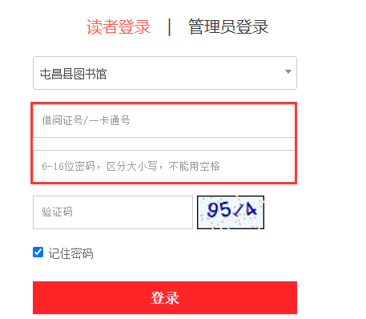
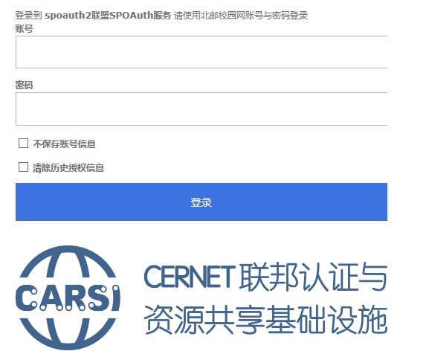
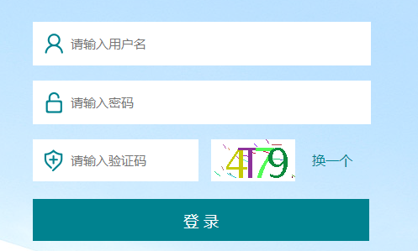
读者账号登录
统一认证账号或CARSI账号登录如下图：
点击登录跳转畅想之星登录入口
点击登录跳转图书馆认证系统登录入
点击登录跳转图书馆CARSI登录入口

Slide 8
注册账号登录
网络要求：IP段内访问，参照IP用户登录方式使用。
IP段外访问，需绑定图书馆后阅读使用。
注册账号：支持微信号或者手机号注册登录。
操作步骤：
1)进入登录页面，选择“立即注册”注册一个手机号登录，或者选择“微信”登录。
2)登录成功后进入“个人中心”页面，找到“当前图书馆/所在图书馆”是否显示未绑定，如果显示未绑定，需要绑定读者所属图书馆。

Slide 9
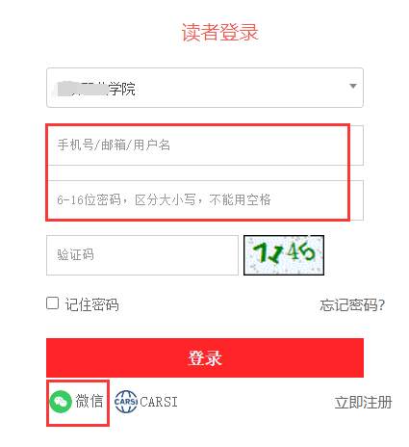
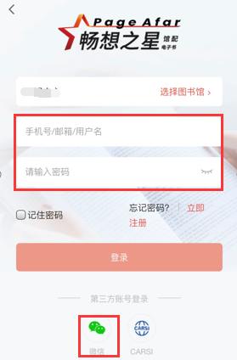
注册账号登录
微信号或手机号登录如下图：
PC端登录入口
移动端登录入口

Slide 10
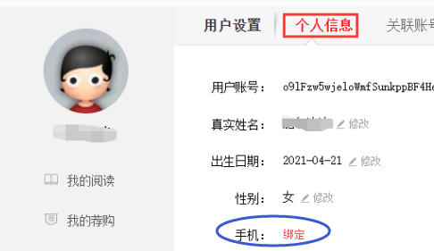
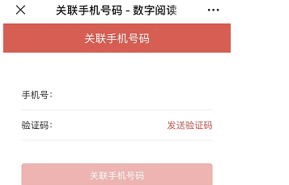
注册账号登录
选择微信登录时：
pc端个人中心下，先绑定手机号，再选择绑定图书馆
移动端下微信登录登录成功后，会自动跳出完善手机号界面
注意：在绑定手机号时，如果提示手机号已存在，说明之前用手机号注册过，可以用手机号登录,认证图书馆使用，或者也可以把之前注册的手机号注销掉（注销方法：先用手机号登录，如忘记密码可以选择找回密码，登录后，在个人中心注销账号。）

Slide 11
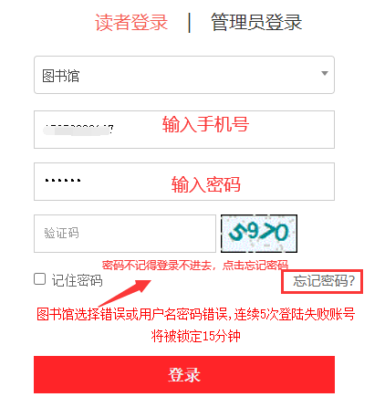
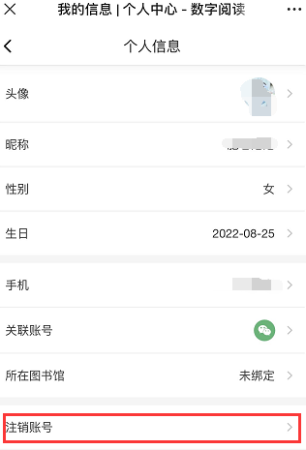
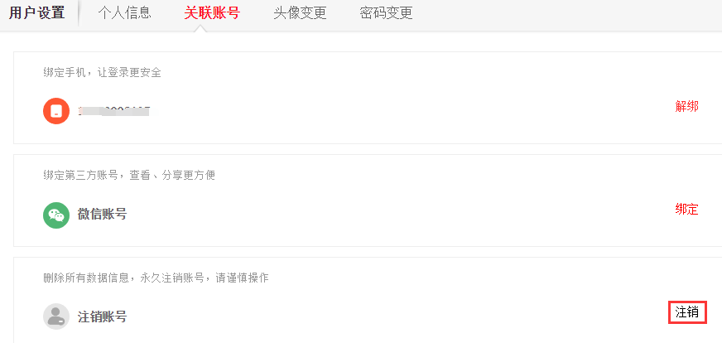
注销账号操作
注销方法：
1.先用手机号登录。
2.如忘记密码可以选择找回密码,点击找回密码按照提示操作进行重置密码。
3.找回密码后用手机号继续登录。
4.登录成功进入个人中心注销账号（pc端的注销按钮在关联账号页面，移动端的注销按钮在个人信息页面）。

Slide 12

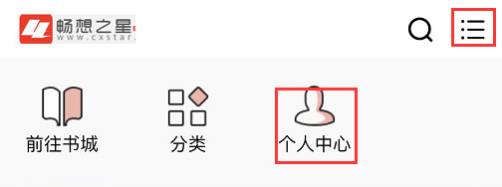
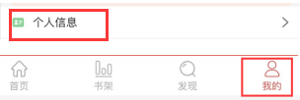
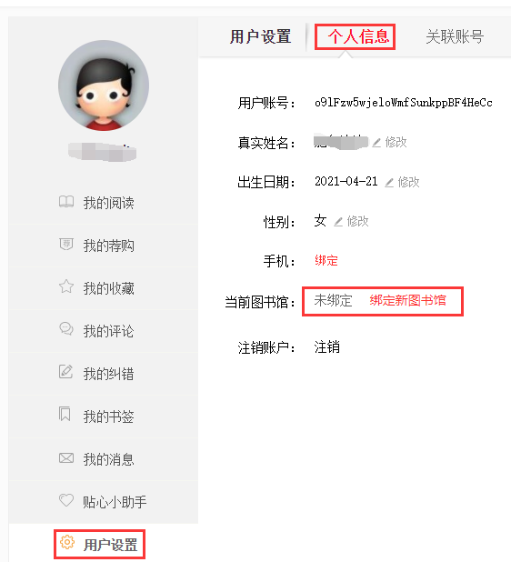
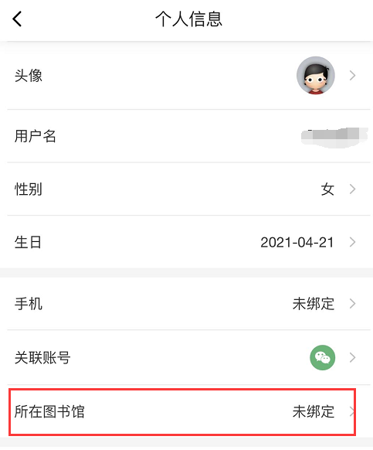
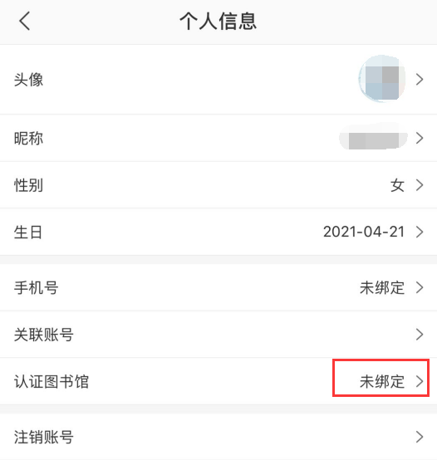
绑定图书馆

Slide 13
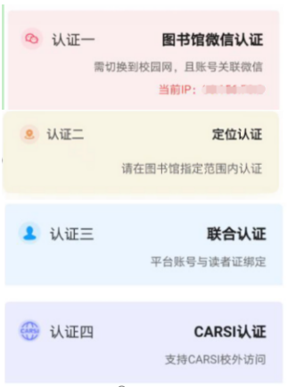
绑定图书馆
选择图书馆之后会出现下列认证方式的一种或者多种。
微信认证：
读者需要在ip范围内认证（校园网网络或者图书馆网络情况下方可认证成功），4G或者外部网络认证不成功。（手机号注册账号需先和微信关联之后，再选择微信认证）
定位认证：
在图书馆给出的地理位置范围内认证。
联合认证：
图书馆已经对接统一认证功能，输入读者账号和密码即可。
CARSI认证：
图书馆已经对接CARSI功能，输入CARSI系统账号和密码即可。
注意：读者选择图书馆后，认证页面将会根据实际情况显示该馆的认证方式。每个认证方式都有相应的有效期，个人中心页面上有有显示有效期期限，快到期7天内可以再次认证。

Slide 14
问题2
如何通过平台检索电子图书？

Slide 15

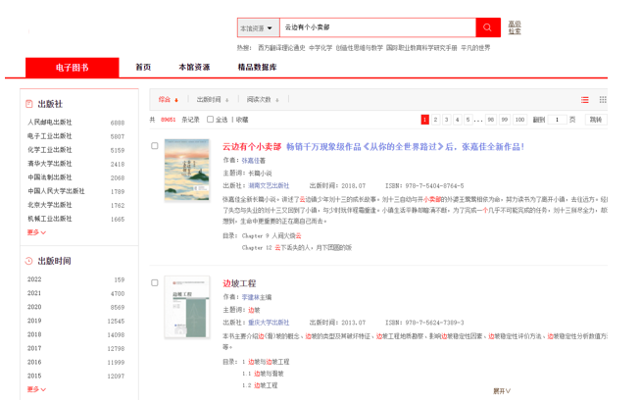
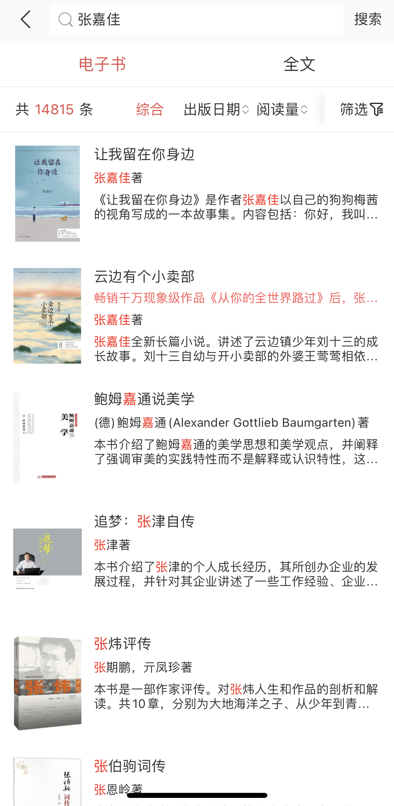
普通检索
可以在检索入口输入题名、ISBN、作者、出版社等检索词查找资源。

Slide 16
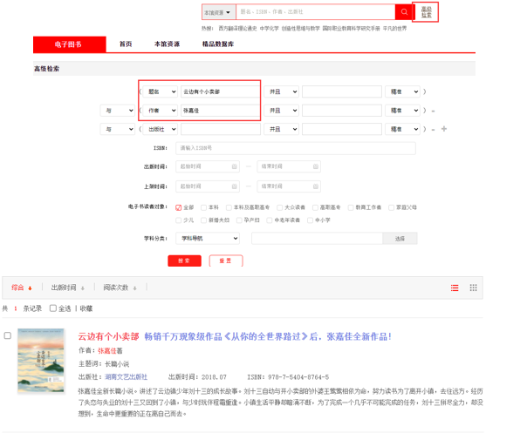

高级检索
支持多个条件同时查找可以通过高级检索实现精确检索。

Slide 17
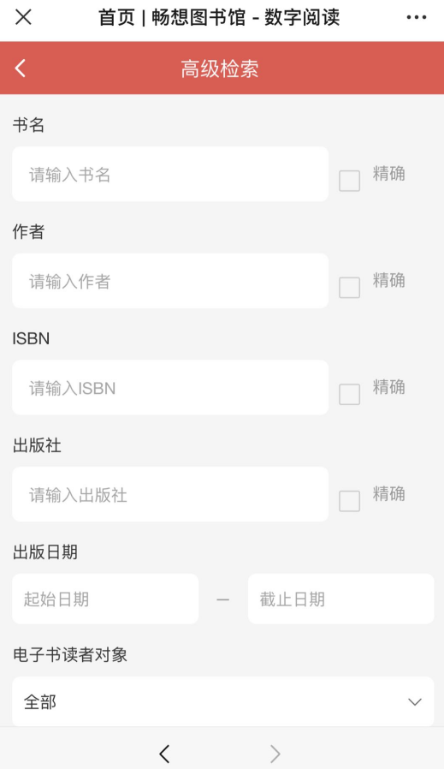
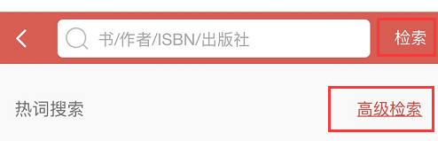
高级检索

Slide 18

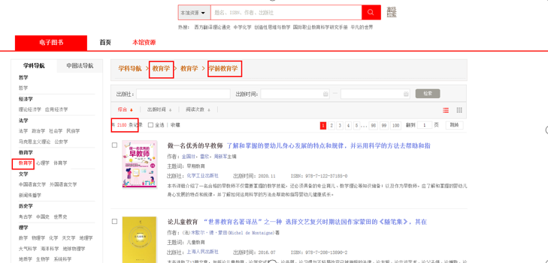
分类导航
可以根据中图法导航和学科导航进入具体的分类，通过分类浏览资源的查找。

Slide 19
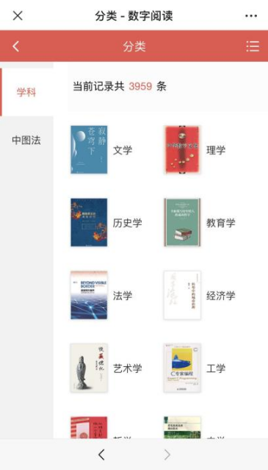
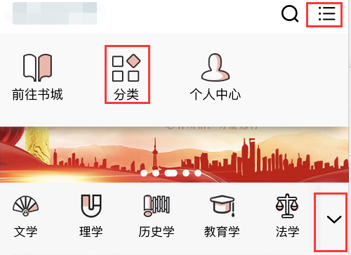
分类导航

Slide 20
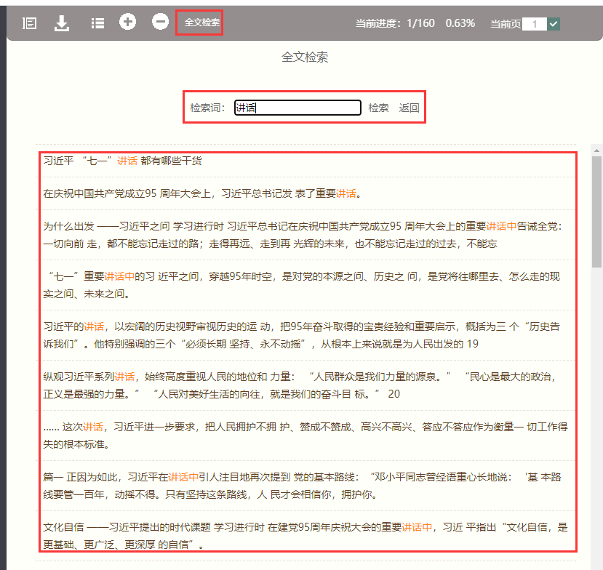
全文检索
输入检索词可以检索这本书全文内容中包含检索词相关的章节内容信息。

Slide 21
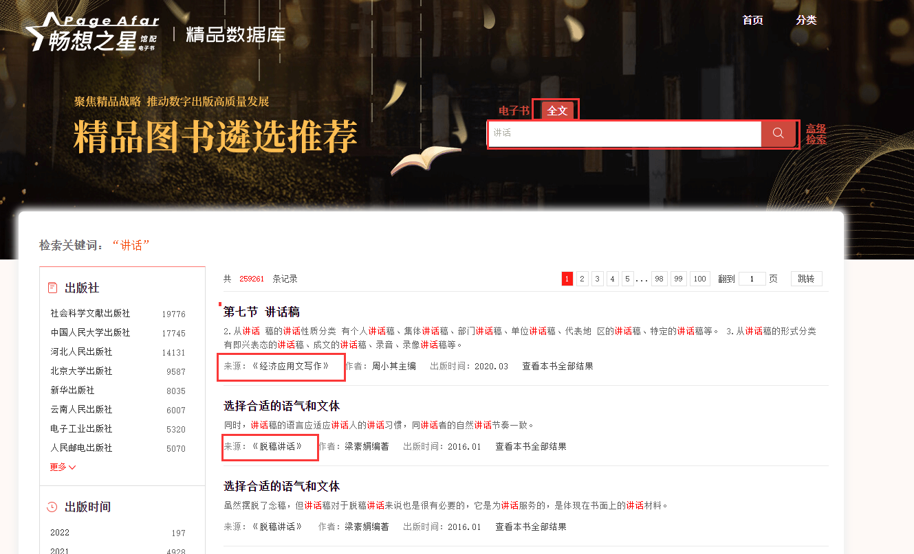
全文检索
输入检索词可以检索整个数据库中所有书全文内容中包含检索词相关的章节内容信息。

Slide 22

问题3
查找到的资源如何阅读全文？
畅想之星

Slide 23
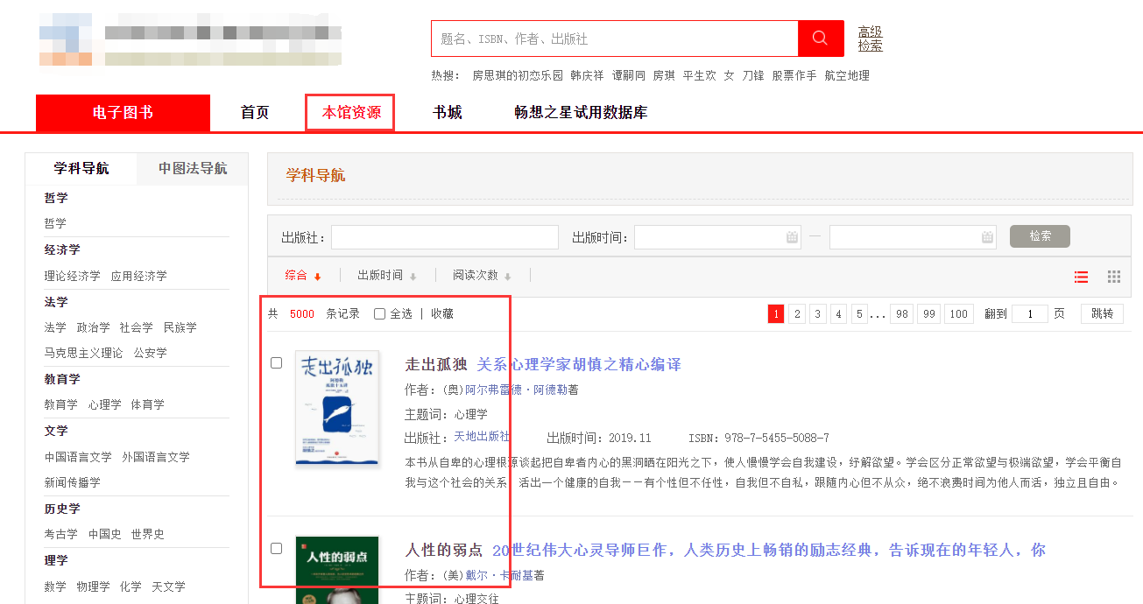
本馆资源
本馆资源：显示在本馆资源模块下的图书都是图书馆购买的资源，都可以阅读全文。

Slide 24
详细信息页面
点击查找到的资源进入图书详情页,可以进行资源的阅读、下载、评论、收藏、分享等操作；
1）在线阅读：进入电子书的阅读页面
2）下载：安装客户端支持电子书的下载
3）收藏：收藏成功后显示已收藏
4）纠错：用户可进行电子书纠错
5）分享：可分享到新浪微博、QQ空间、豆瓣网
6）评论：用户可发布评论
7）简介：显示电子书简介
8）目录：显示电子书的目录信息

Slide 25
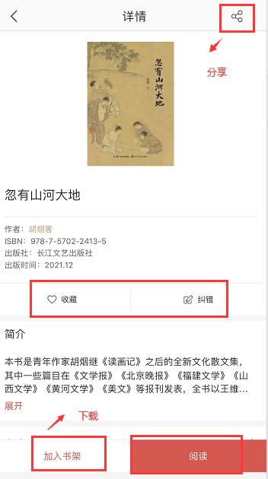
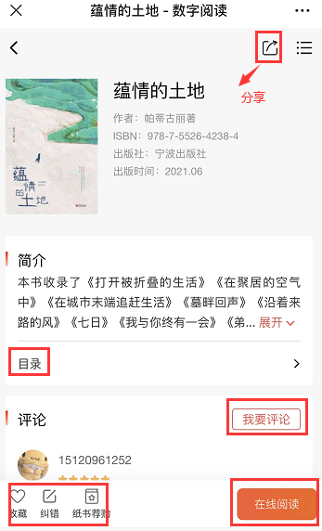
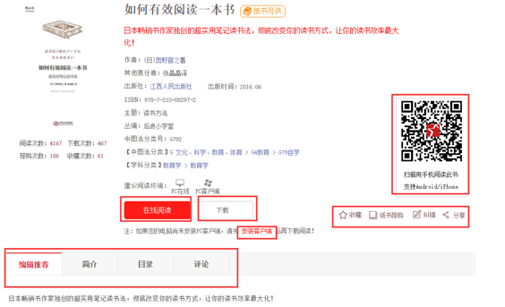
详细信息页面
PC
微信
APP

Slide 26
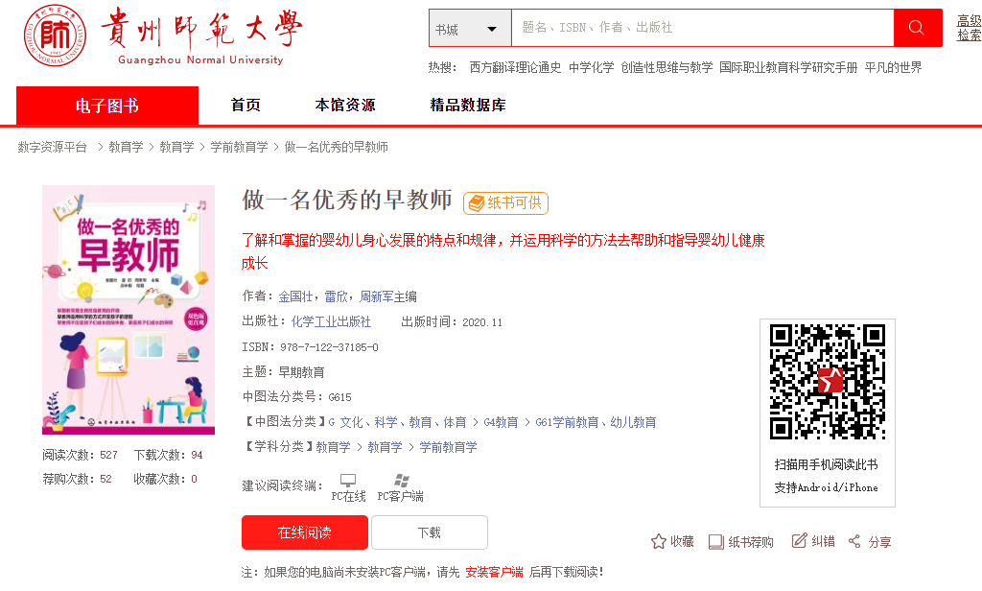
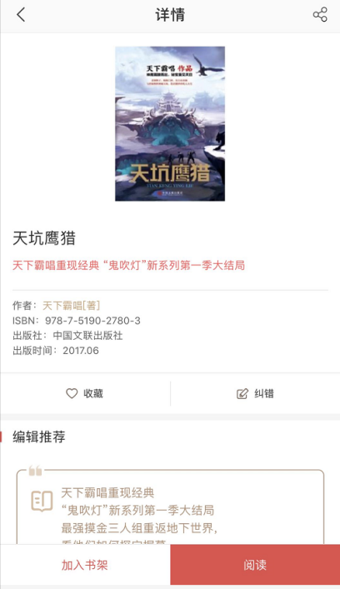
在线阅读
在图书详情页，点击“在线阅读”按钮，即可阅读全文。

Slide 27
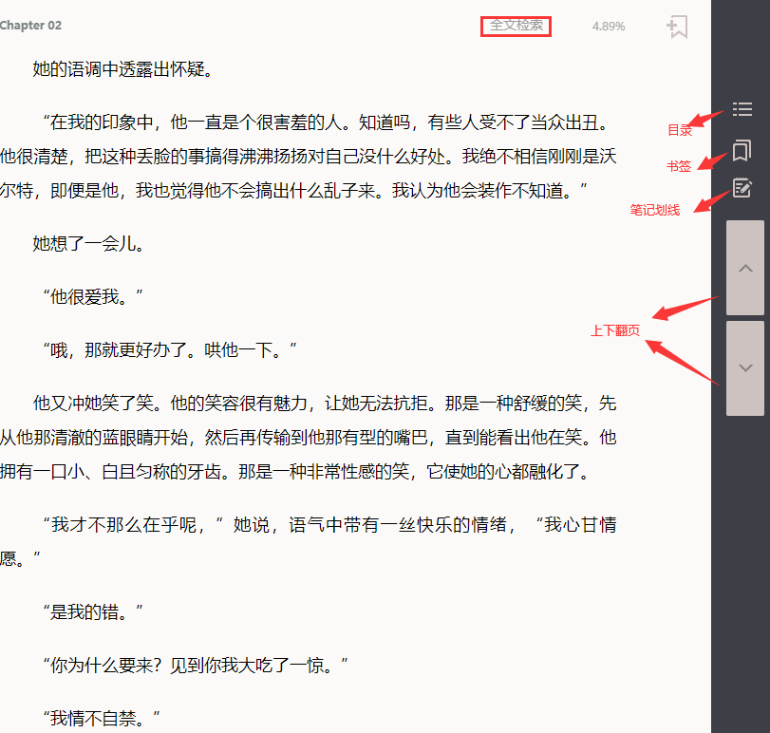
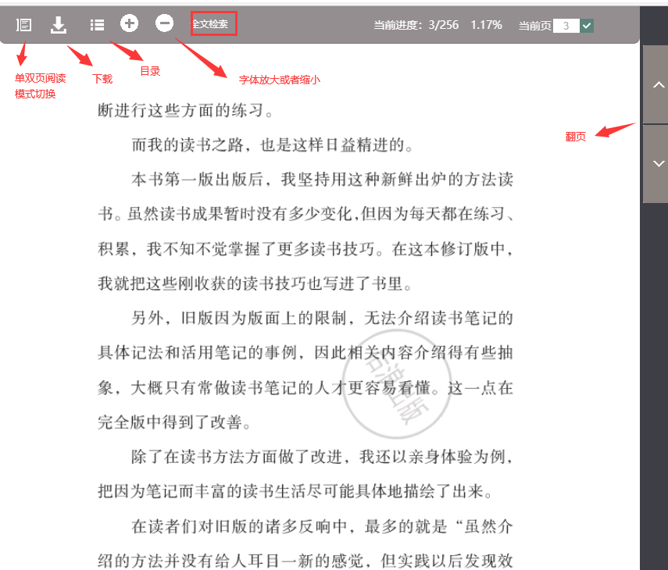
在线阅读
在图书详情页点击“在线阅读”按钮，进入阅读页面。可以根据目录/进度条跳转到具体的章节内容，阅读页面支持添加笔记、划线、书签、全文检索等操作，也可以上下页按钮翻页或者鼠标滑动进行翻页。
流式（epub）
版式（PDF）

Slide 28
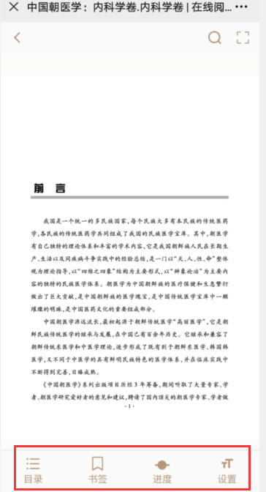
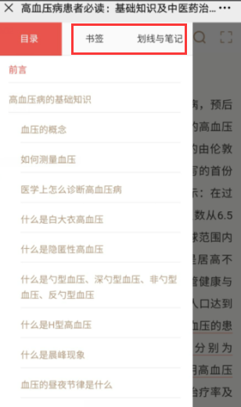
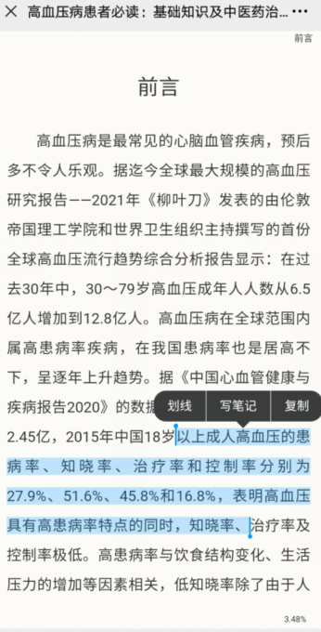
在线阅读
移动端在线阅读：点击阅读页面，底部显示目录、书签、进度、设置，流式书长按可划线、写笔记、复制等操作。

Slide 29
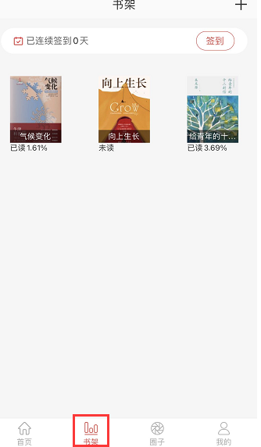
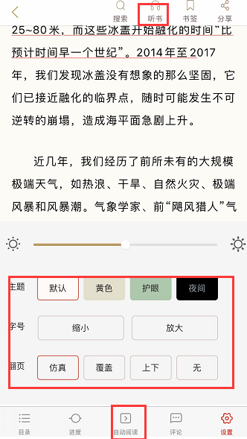
在线阅读
畅想阅读APP：电子书添加到书架后，除了一些基本功能之外还支持听书、自动阅读、设置亮度、主题颜色、字号、翻页方式等功能。

Slide 30
问题4
如何下载全文？

Slide 31
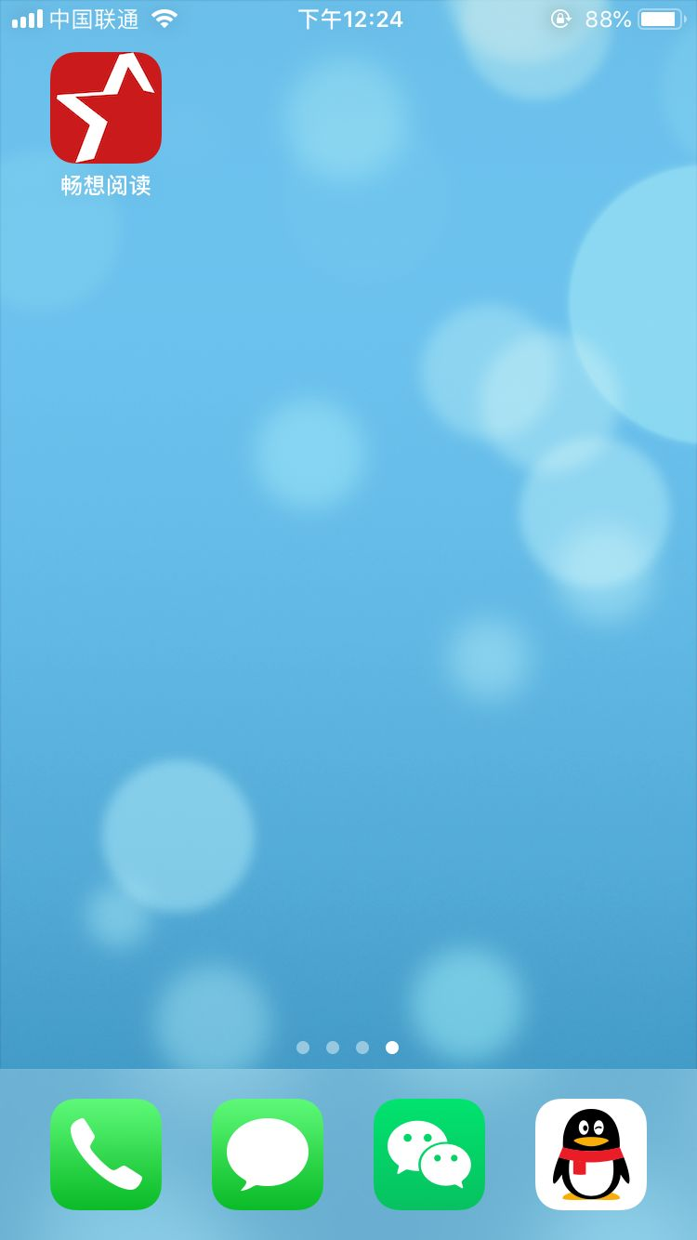
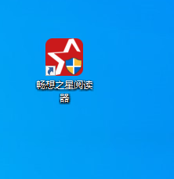
安装客户端
首先需要安装客户端才能进行资源的下载
PC客户端：PC端首页的右上角有客户端下载连接地址，下载后安装客户端。
畅想阅读APP：通过系统首页扫描下载安装或者应用市场搜索“畅想阅读”进行安装。

Slide 32
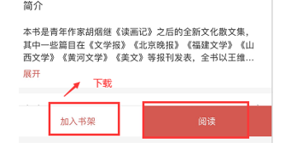
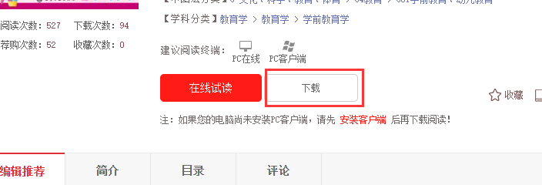
下载
在电子书的详情页面点击“下载”按钮或者“加入书架”按钮，进行资源的下载。

Slide 33
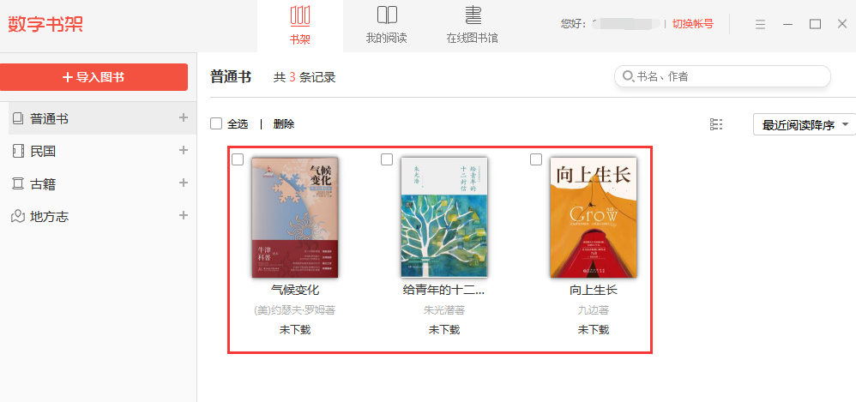
书架
点击下载按钮后，资源自动进入书架，在书架中点击电子书提示下载资源。

Slide 34
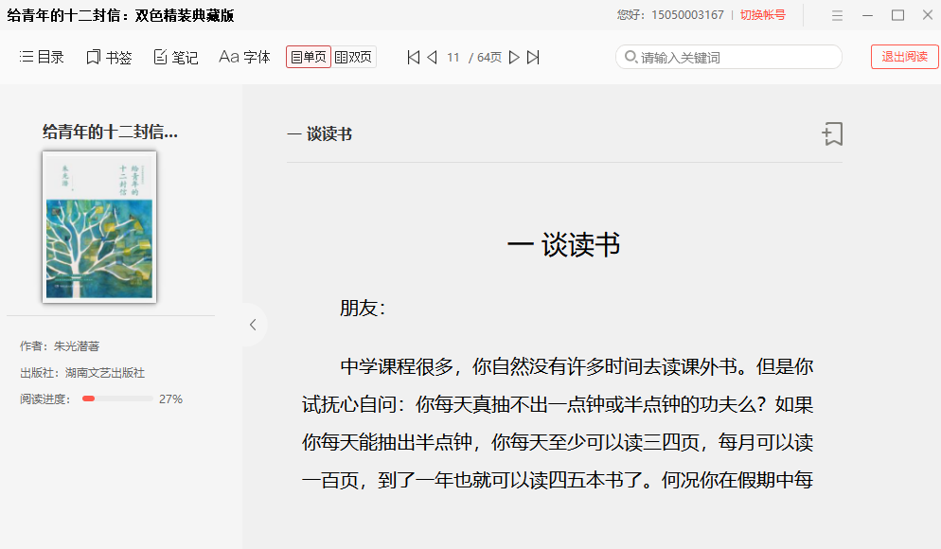
离线阅读
下载完成后，进入阅读页，支持离线阅读；阅读页面支持书签、笔记、划线、复制等功能操作。

Slide 35
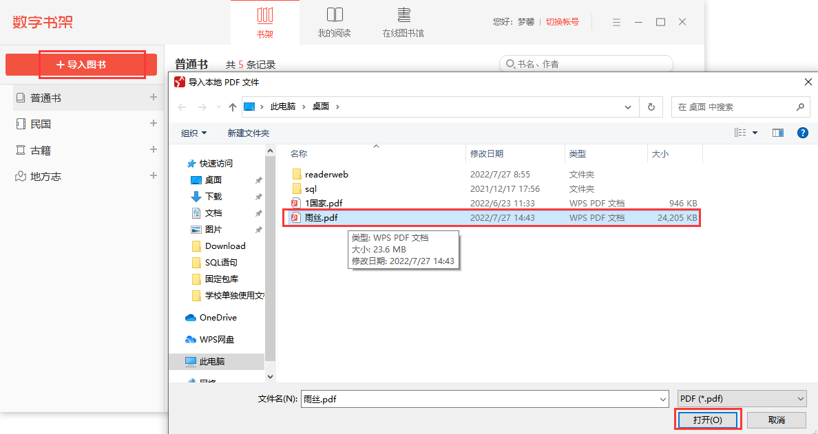
导入图书
导入图书：PC客户端除了支持阅读平台的电子资源阅读还支持导入外部资源阅读，点击“导入图书”，选择PDF格式的电子书导入进行阅读。

Slide 36
问题5
不能阅读全文的电子图书如何荐购/PDA？

Slide 37

书城
书城：展示的是平台所有的电子资源数据，未购买电子书进入图书详情页，显示“在线试读、荐购、免费PDA”按钮，点击在线试读可以 试读正文的部分内容，可以点击“荐购”推荐给图书馆购买，如图书馆已经开通“读者选书，图书馆买单”的模式，可以点击“免费PDA”直接购买后阅读（购买不需要读者付费，图书馆付费）。

Slide 38




荐购
点击荐购按钮，输入读者荐购信息，提交后图书馆管理就可以收到荐购信息，图书馆采购或者拒绝，个人中心可以收到消息通知。

Slide 39




免费PDA
点击免费PDA按钮，系统会提示是否购买，确定购买会消耗一个读书币，PDA成功后就可以阅读全文了。

Slide 40
问题6
个人中心

Slide 41


个人中心
个人中心：用于保存用户操作使用的数据记录，包括阅读、荐购、收藏、评论纠错等记录，进入用户设置或者个人信息可以修改个人信息、绑定图书馆、关联账号等操作。

Slide 42


我的消息
当有新消息时，我的消息按钮的右上角会显示一个红点，点击按钮，进入我的消息界面。
荐购消息：提交的荐购记录，后台处理荐购信息后，可以发送消息，提醒此书购买情况。

Slide 43
谢谢大家

